Slide 1



GIÁO ÁN
LĨNH VỰC PHÁT TRIỂN NHẬN THỨC
Đề tài: Tìm hiểu về mùa hè
Lứa tuổi: Mẫu giáo lớn ( 5 – 6 tuổi)
Giáo viên: Nguyễn Thị Tâm

Slide 2


Cô và trẻ vận động bài hát “Mùa hè”

Slide 3

Cho trẻ xem video
hoạt động mùa hè

Slide 4
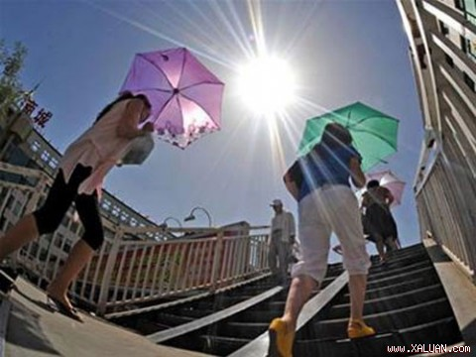
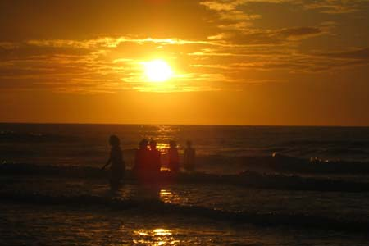
Thời tiết của mùa hè

Slide 5
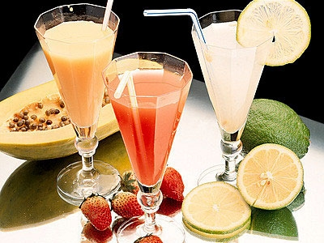
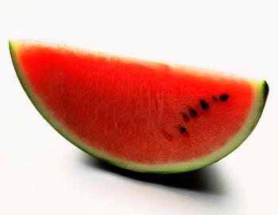
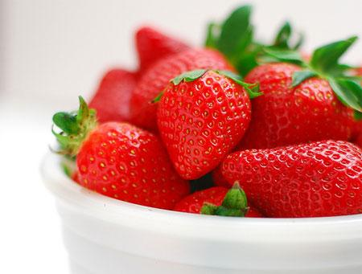
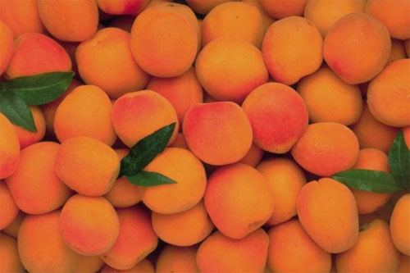
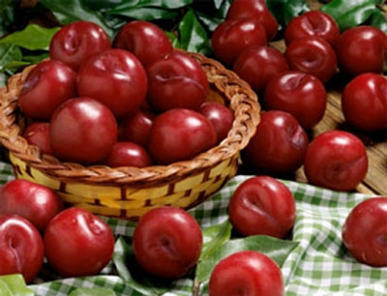
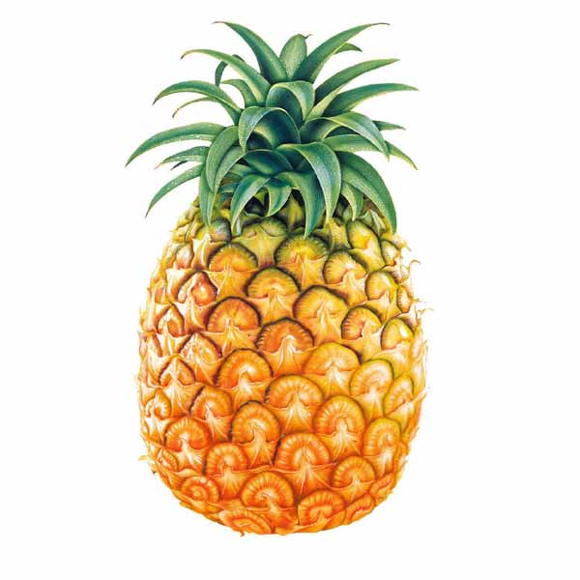
Các loại quả trong mùa hè

Slide 6


Âm thanh của mùa hè
Cho trẻ nghe tiếng ve kêu
Cho trẻ vận động bài hát “ trời nắng , trời mưa”

Slide 7
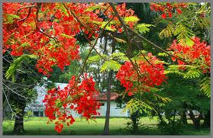
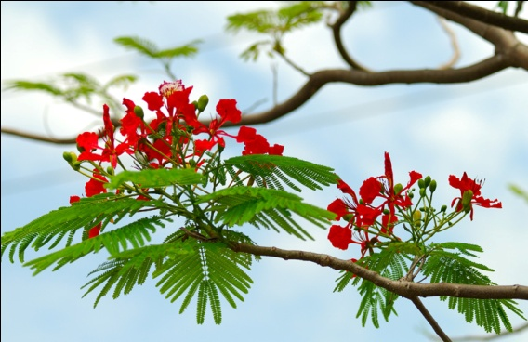
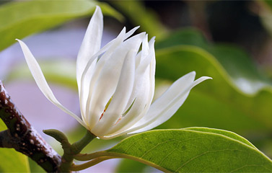
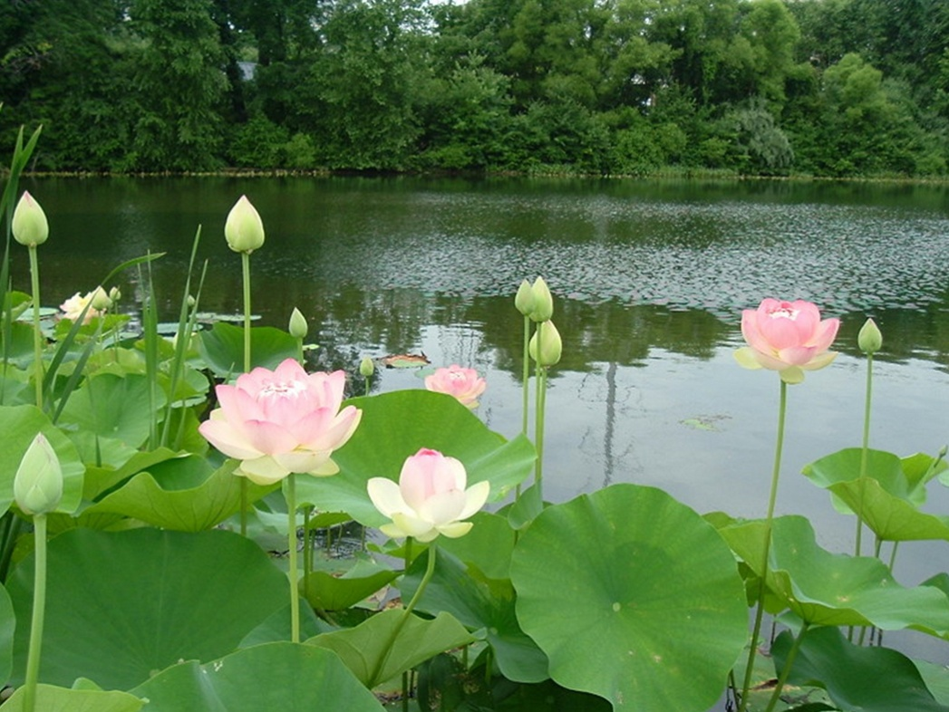
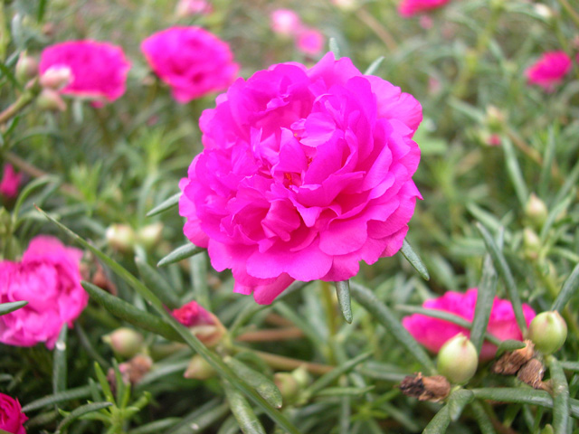

Slide 8
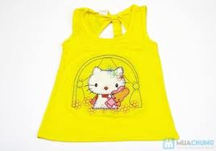
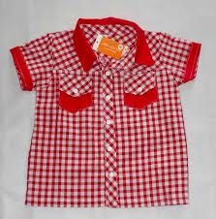
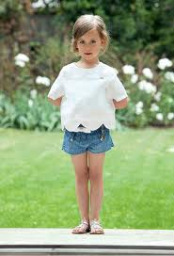
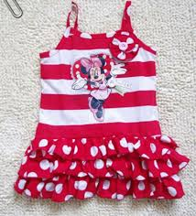
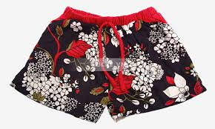
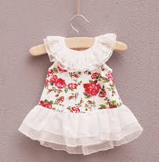
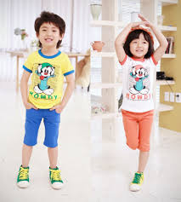
Trang phục mùa hè

Slide 9
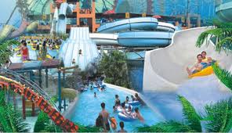
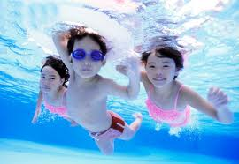
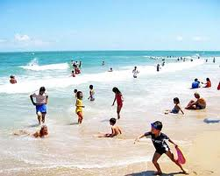
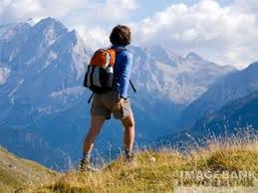
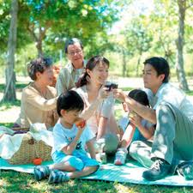
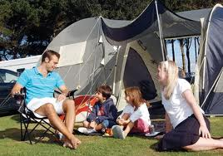
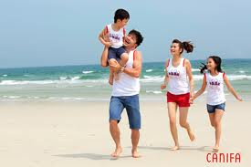
Các hoạt động trong mùa hè

Slide 10
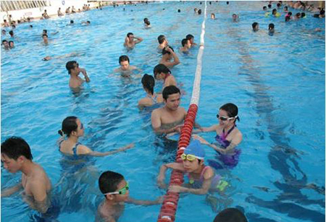
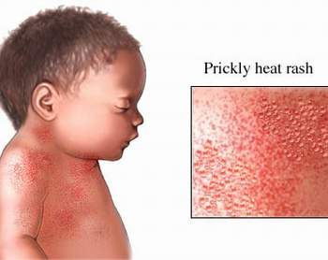
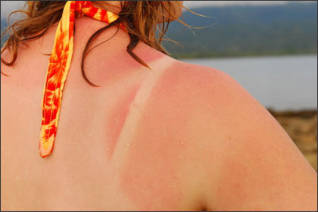
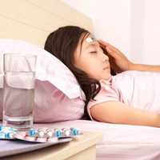

Các bệnh mùa hè
Rôm sảy, cháy năng, dột qụydo nắng,sốt,
các bệnh về tai khi đi bơi
Chúng ta sẽ phòng các bệnh mùa hè bằng cách nào?

Slide 11

Trò chơi
- Cô chia lớp thành 3 đội và mỗi đội sẽ có một bức tranh
- Các đội sẽ tìm ra những hành động nên làm khi mùa hè đến
Và những hành động không nên làm khi mùa hè đến

Slide 12
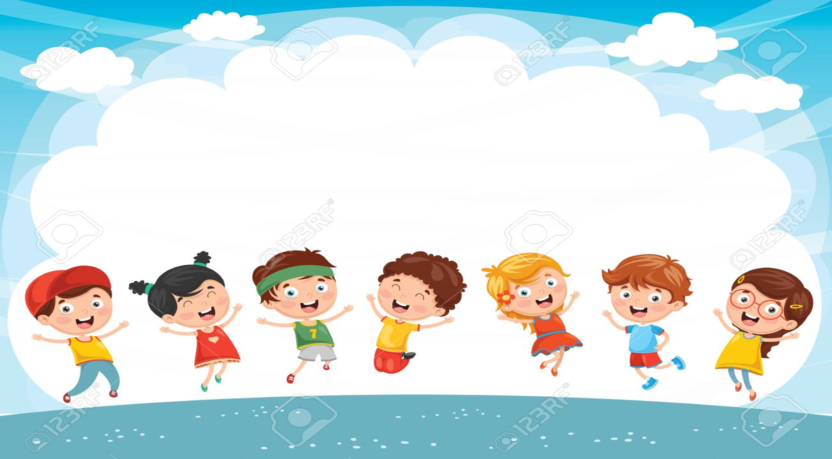
Kết thúc cô và trẻ vận động bài hát “ mùa hè về”
Xin chào và hẹn gặp lại

